Slide 1
Swing으로 작성한 도서관리

Slide 2
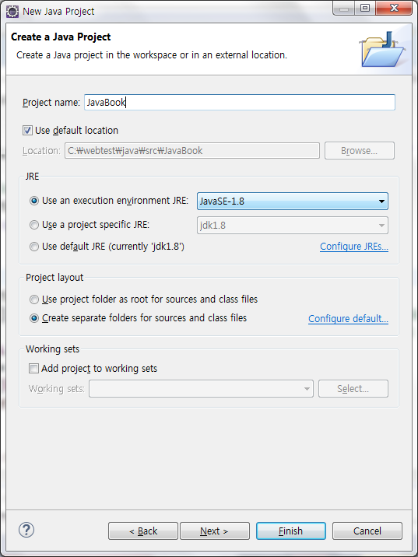
프로젝트 작성(JavaBook)

Slide 3
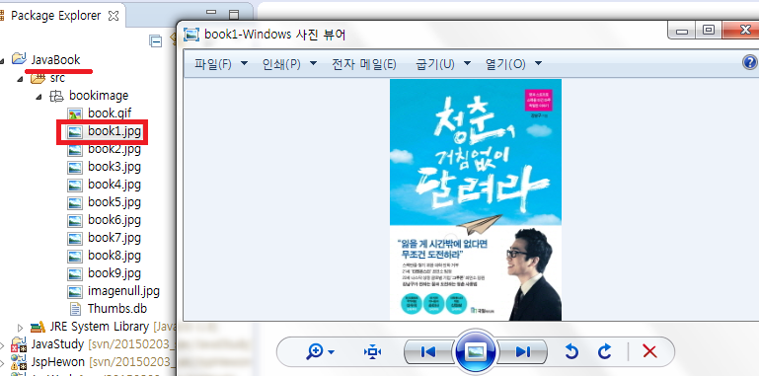
JavaBook에 이미지 추가

Slide 4
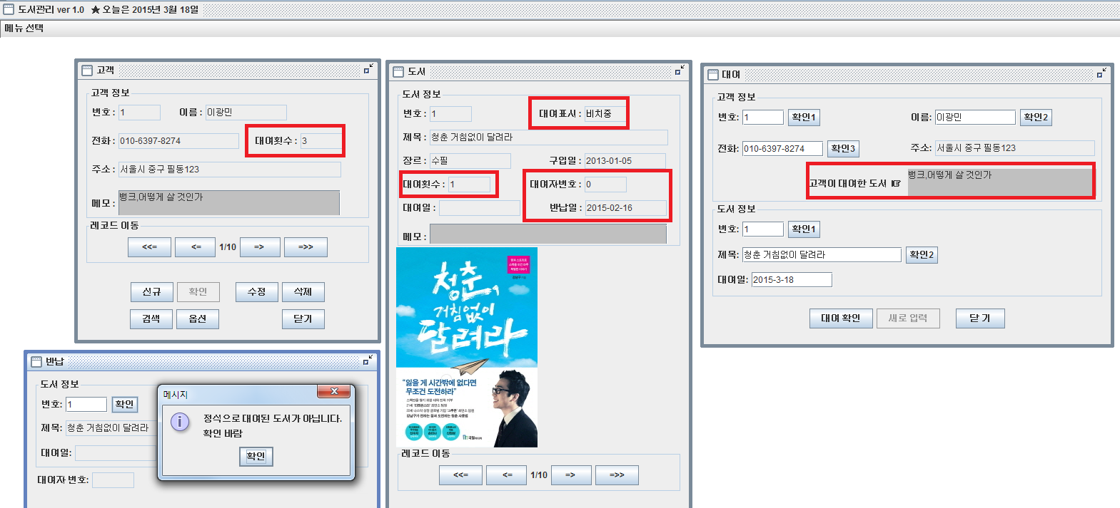
1.전체 도서관리 프로그램(BookMain)

Slide 5
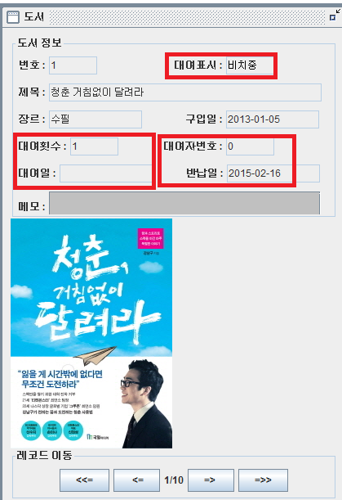
2.BookBook.java(도서 정보)

Slide 6
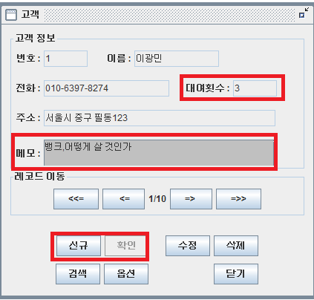
3.BookCustomer.java(고객정보)

Slide 7
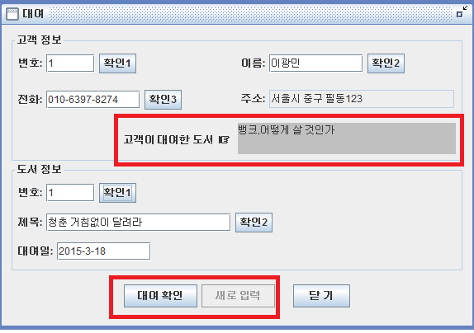
4.BookDaeyeo.java(대여정보)

Slide 8
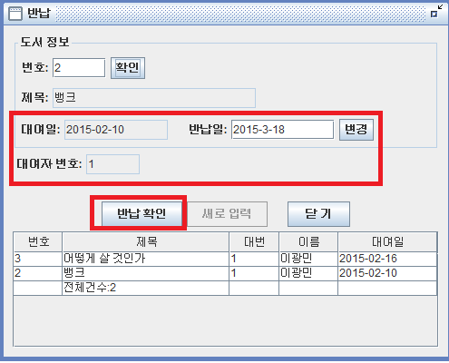
5.BookBannap.java(반납)

Slide 9
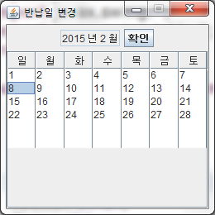
6.BookCal.java(반납일 변경)

